Slide 1
Hadoop3.0-alpha2新特性
云尘

Slide 2
目录
一，Hadoop成长历史
二，Hadoop 3.0 新特性概览
三，Hadoop Common
四，Hadoop HDFS
五，Hadoop YARN
六，Hadoop MapReduce
七，Hadoop 3.0 vs Spark 2.1

Slide 3

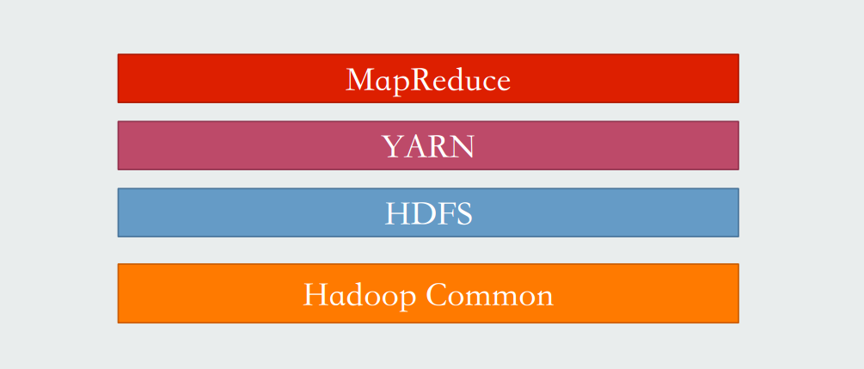
Hadoop模块构成

Slide 4
目录
一，Hadoop成长历史
二，Hadoop 3.0 新特性概览
三，Hadoop Common
四，Hadoop HDFS
五，Hadoop YARN
六，Hadoop MapReduce
七，Hadoop 3.0 vs Spark 2.1

Slide 5
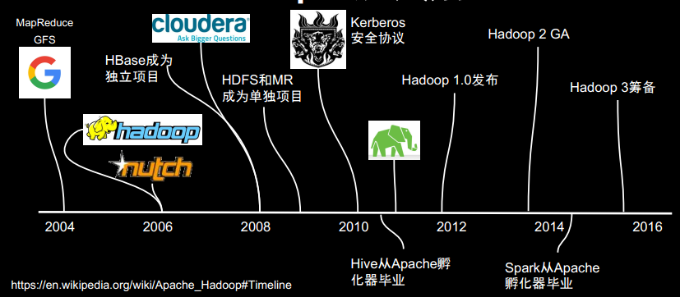
一，Hadoop成长历史

Slide 6
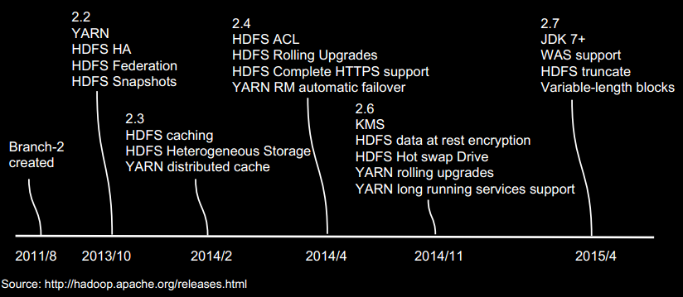
一，Hadoop成长历史

Slide 7
目录
一，Hadoop成长历史
二，Hadoop 3.0 新特性概览
三，Hadoop Common
四，Hadoop HDFS
五，Hadoop YARN
六，Hadoop MapReduce
七，Hadoop 3.0 vs Spark 2.1

Slide 8
二，Hadoop 3.0 新特性概览
Minimum required Java version increased from Java 7 to Java 8
Default ports of multiple services have been changed
Reworked daemon and task heap management
Support for erasure encoding in HDFS
Support for more than 2 NameNodes

Slide 9
二，Hadoop 3.0 新特性概览
Intra-datanode balancer
Support for Microsoft Azure Data Lake and Aliyun Object Storage System filesystem connectors
YARN Timeline Service v.2
Support for Opportunistic Containers and Distributed Scheduling
MapReduce task-level native optimization

Slide 10
目录
一，Hadoop成长历史
二，Hadoop 3.0 新特性概览
三，Hadoop Common
四，Hadoop HDFS
五，Hadoop YARN
六，Hadoop MapReduce
七，Hadoop 3.0 vs Spark 2.1

Slide 11
三，Hadoop Common
脚本重构，提升可维护性和易用性
.hadooprc和.hadoop-env，供用户利用$HOME设置环境变量
--debug参数，轻松诊断问题，以前export HADOOP_ROOT_LOGGER=DEBUG,console
--daemon参数，启动daemon进程
Classpath隔离，比如google Guava在混合使用Hadoop、HBase和Spark时，很容易产生冲突。
….
参考： https://issues.apache.org/jira/browse/HADOOP-9902
https://issues.apache.org/jira/browse/HADOOP-11656

Slide 12
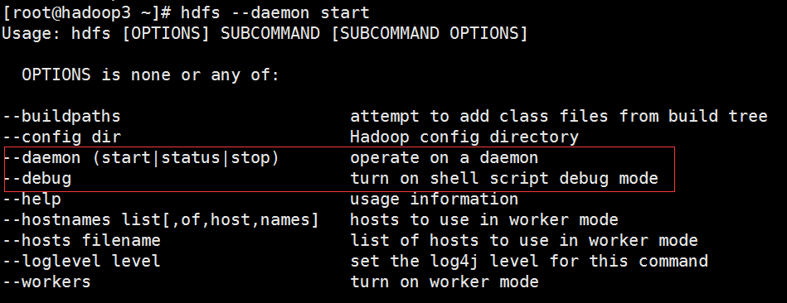
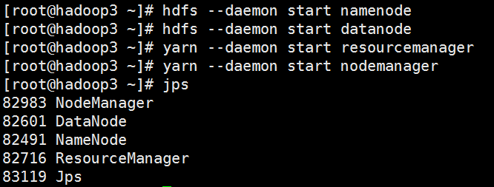
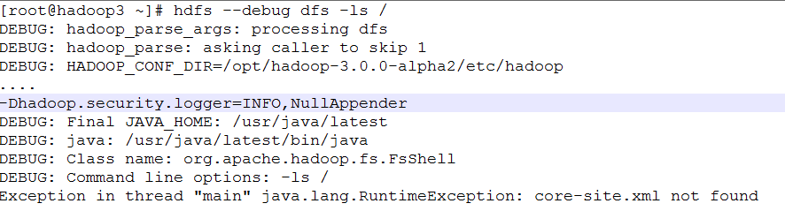

三，Hadoop Common

Slide 13
目录
一，Hadoop成长历史
二，Hadoop 3.0 新特性概览
三，Hadoop Common
四，Hadoop HDFS
erasure encoding （纠删码 ）
Support for more than 2 NameNodes
对云计算存储平台的支持
五，Hadoop YARN
六，Hadoop MapReduce
七，Hadoop 3.0 vs Spark 2.1

Slide 14
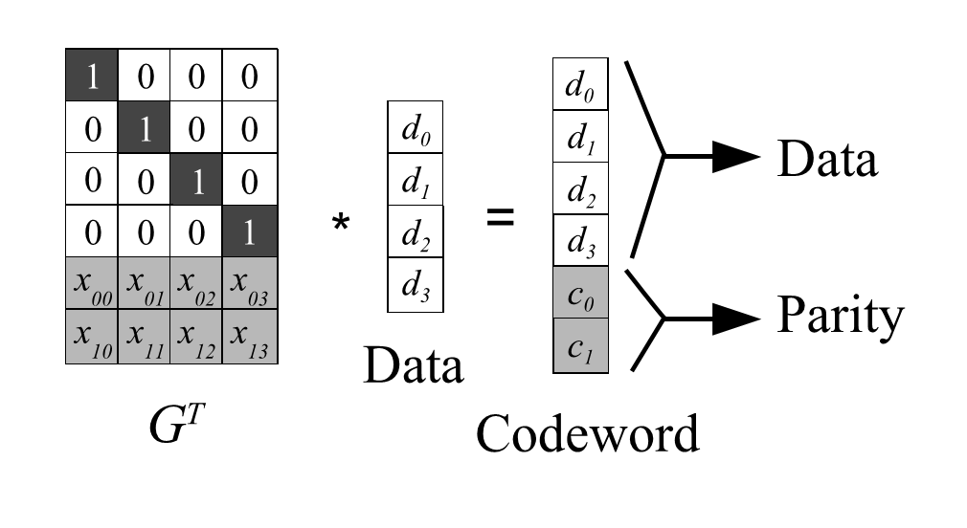
四，Hadoop HDFS：Erasure Coding
目的：在不降低可靠性的前提下，节省存储空间
基本原理：ErasureCode通过将M个数据block进行编码(Reed-Solomon,LRC)，生成K个校验(parity)block, 这M+K个block组成一个block group，可以同时容忍K个block失败,任何K个block都可以由其他M个block算出来. overhead是K/M.
比如：以M=4,K=2为例，使用EC之前，假设block副本数为3,那么4个block一共12个副本，overhead是200%。使用EC后，6个block，每个block只需一个副本，一共6个副本，其中4个数据副本，2个校验副本，overhead是2/4=50%.
Notes:
在存储系统中，纠删码技术主要是通过利用纠删码算法将原始的数据进行编码得到校验，并将数据和校验一并存储起来，以达到容错的目的。

Slide 15
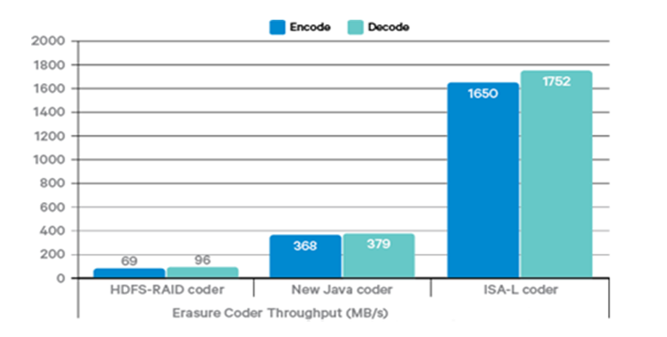
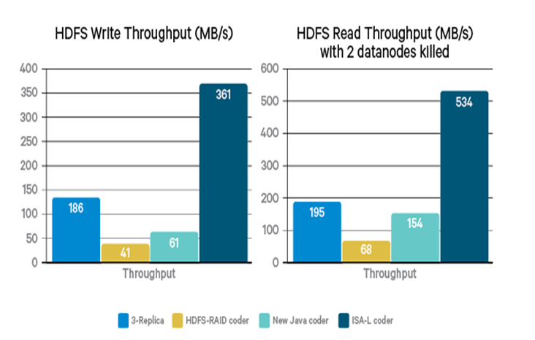
四，Hadoop HDFS：Erasure Coding
Reed-Solomon算法
纯Java实现
基于英特尔的ISA-L
性能比较
ISA-L的性能是Java的4-5倍，是HDFS-RAID的20倍左右
相对于New Java Coder来说，ISA-L写速度是其6倍，读速度是其3.5倍
实现方案
HDFS-RAID
Facebook 的开源项目
只支持离线(异步)EC
HDFS-7285
社区最新开发中的将编码过程集成到HDFS内部的方案
需要对整个HDFS内部实现进行改造，包括DataNode，NameNode还有DFSClient
该方案同时支持在线和离线EC

Slide 16
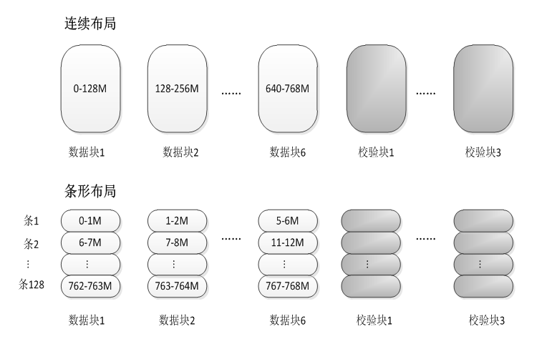
四，Hadoop HDFS：Erasure Coding
存储方式
连续布局（Contiguous Layout） VS 条形布局（Striping Layout）
应用场景
冷数据存储和备份
数据归档

Slide 17
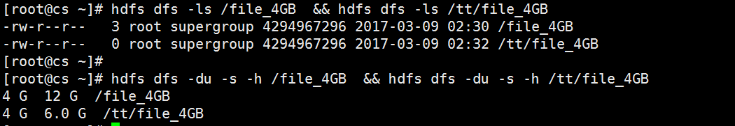
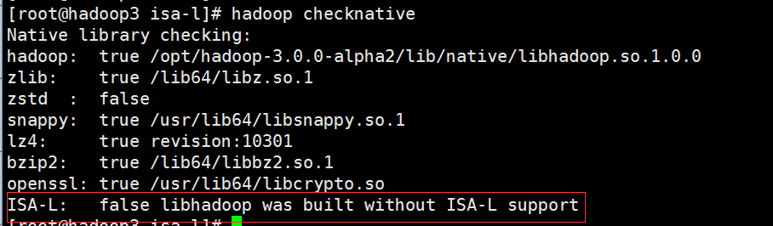
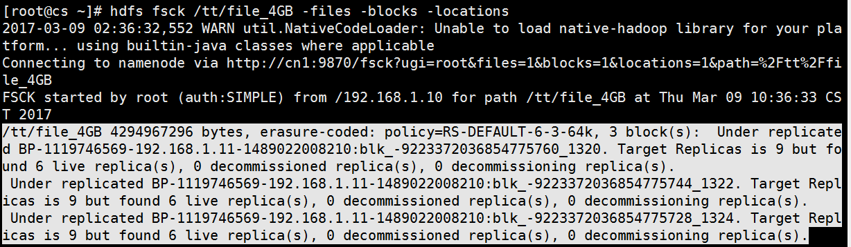
四，Hadoop HDFS：Erasure Coding
参数配置
io.erasurecode.codec.rs-default.rawcoder
io.erasurecode.codec.rs-legacy.rawcoder
io.erasurecode.codec.xor.rawcoder
hdfs erasurecode

Slide 18
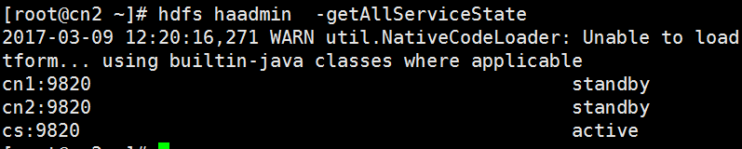
四，Hadoop HDFS：多namenode
多namenode
当前HA方案：一个active namenode，一个standby namenode
Hadoop 3.0： 一个active namenode，多个standby namenode（3~5个）
Its suggested to not exceed 5 - with a recommended 3 NameNodes - due to communication overheads
注：YARN在hadoop 2.x版本中已经支持多ResourceManager

Slide 19

四，Hadoop HDFS：对云存储平台的支持
S3A filesystem：s3a://
hadoop fs -ls s3a://glacier1/
Azure filesystem：wasb://
hadoop fs -mkdir wasb://yourcontainer@youraccount.blob.core.windows.net/testDir
OSS file system
HADOOP-12756

Slide 20
目录
一，Hadoop成长历史
二，Hadoop 3.0 新特性概览
三，Hadoop Common
四，Hadoop HDFS
五，Hadoop YARN
资源隔离
Timeline Server v2
YARN FEDERATION
六，Hadoop MapReduce
七，Hadoop 3.0 vs Spark 2.1

Slide 21
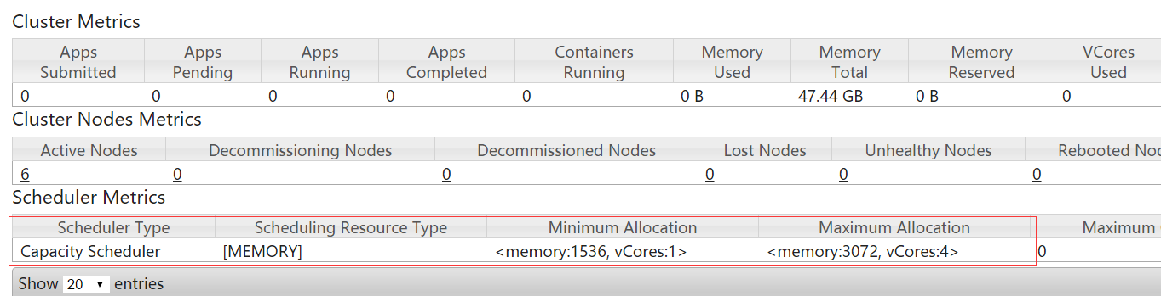
五，Hadoop YARN：资源隔离
当前实现
Default （ process）
Cgroup（only cpu）
Hadoop 3.0（YARN-2619）
Network io（未实现）
内存
disk IO 隔离 （Support for Disk as a Resource in YARN）

Slide 22
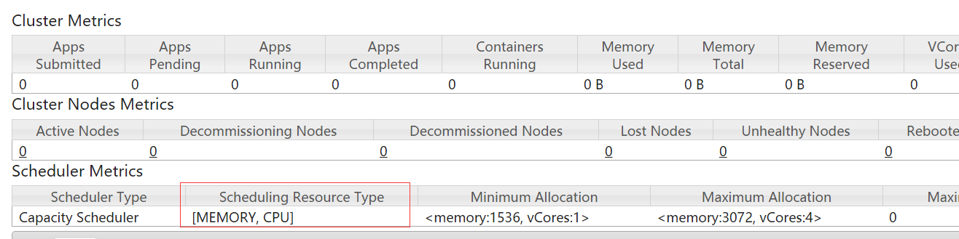
五，Hadoop YARN：资源隔离
部署
yum install libcgroup
mkdir /cgroup
mount -t cgroup -o cpu cpu /cgroup
修改yarn-site.xml
http://hadoop.apache.org/docs/r3.0.0-alpha2/hadoop-yarn/hadoop-yarn-site/NodeManagerCgroups.html
修改capacity-scheduler.xml
yarn.scheduler.capacity.resource-calculator
org.apache.hadoop.yarn.util.resource.DominantResourceCalculator

Slide 23
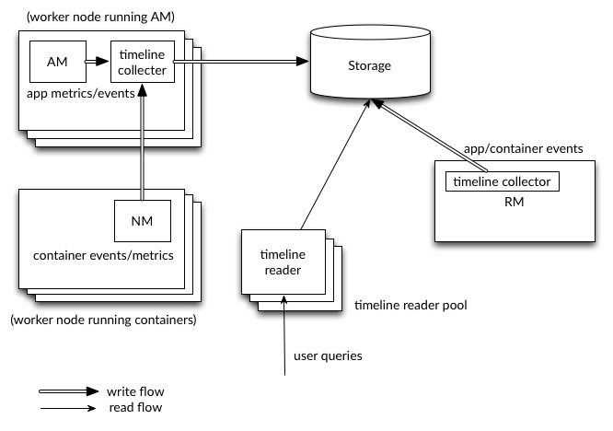
五，Hadoop YARN： Timeline Server v2
Timeline Server v2（YARN-2928）
由Job History server发展而来的一个通用的存储模块
YARN上计算框架的增多，有必要增加一个通用的Job History Server
扩展性
分布式读写
HBase存储
Notes:
之前运行在YARN上的计算框架中，只有MapReduce配有Job History server，该server可以供用户查询已经运行完成的作业的信息，随着YARN上计算框架的增多，有必要增加一个通用的Job History Server，于是开发了Generic history server，后来改名为Application Timeline Server

Slide 24
五，Hadoop YARN：YARN FEDERATION
动机：使YARN支持100K级别的节点规模
YARN RM是单实例，其扩展性受一下因素影响
基数: |nodes|, |apps|, |tasks|
频率： NM和AM的心跳间隔，task运行时间
微软提出YARN FEDERATION(YARN-2915)，> 50K节点

Slide 25
Federation Architecture
Voila! Applications can transparently span across multiple YARN sub clusters and scale to Datacenter level
No code change in any application
Implements AM-RM Protocol
Hosted in NM
Intercepts all AM-RM communications
YARN Client
AM
Centralized, highly-available repository
RDBMS, Zookeeper, HDFS,…
Implements Client-RM Protocol
Stateless, Scalable Service
Multiple Instances with Load Balancer
Federation
Services
Router Service
Policy
State
AM RM Proxy Service
(Per Node)
Sub-clusters are unmodified standalone YARN clusters with about 6K nodes.
Submit App
Start Containers
Yarn Sub-Cluster #1
Yarn Sub-Cluster #2
Yarn Sub-Cluster #3
RM
RM
RM
YARN
Sub Clusters
Task
AM
Task
Task
Servers in Datacenter
https://issues.apache.org/jira/secure/attachment/12819229/YARN-Federation-Hadoop-Summit_final.pptx

Slide 26
目录
一，Hadoop成长历史
二，Hadoop 3.0 新特性概览
三，Hadoop Common
四，Hadoop HDFS
五，Hadoop YARN
六，Hadoop MapReduce
native optimization
七，Hadoop 3.0 vs Spark 2.1

Slide 27
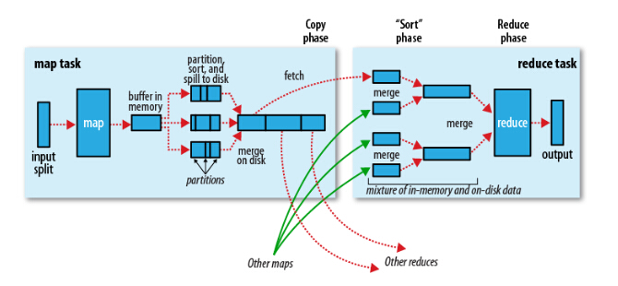
六，Hadoop MapReduce：native optimization
影响MR的性能因素
I/O瓶颈
Map阶段排序
序列化/反序列化
Shuffle
数据局部性
调度和启动开销
NativeTask仅关注其中的一方面
MapReduce任务级别能够影响到方面，具体包括压缩、排序、序列化以 及部分shuffle
Notes:
I/O瓶颈：绝大多数的MapReduce作业都属于数据密集型，在不使用轻量压缩的情况下，磁盘和网络I/O很容易成为瓶颈。
Map阶段排序：在简单Map任务中，排序约消耗整个任务CPU资源的一半。
序列化/反序列化：序列化会造成大量的对象创建和小数组拷贝，另外也会引入过于复杂的I/O流抽象和低效的对象比较实现，而这些操作几乎贯穿整个 数据处理流。
Shuffle：Shuffle一直以来都被认为是一个瓶颈，使用压缩和高速网络可以部分改善这个问题。
数据局部性：MapReduce模型通常需要把整个数据集处理一遍或者 多遍，大量的数据扫描和传输会严重影响作业的执行时间和资源消耗。这个是有办法改进的，比如引入一些更加灵活的数据处理流和计算模型、引入不排序的数据 流、引入哈希Join的算法、连接多个作业的Map和Reduce任务防止中间数据落地
调度和启动开销：对于数据规模很小或有实时需求的应用，作业的调度和启动开销可能会比较大。

Slide 28
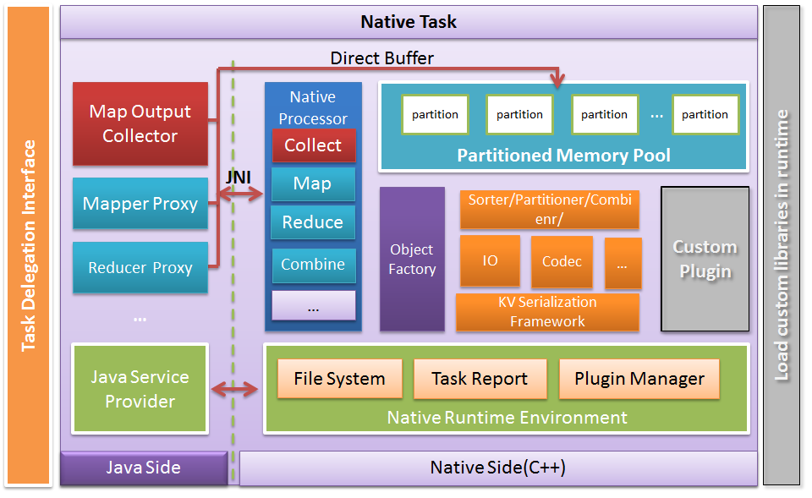
六，Hadoop MapReduce：native optimization
NativeTask 是Hadoop MapReduce的高效的本地数据处理引擎实现
NativeTask MR与传统MR的执行流程是相同的，都要经过Map的输出输入及切片、Map数据处理、Map 输出结果的Sort及spill、Reduce Shuffle和Reduce的数据处理
Native Task(MAPREDUCE-2841)
C++接口，应用可以更方便地使用各种优化技术，例如SSE/AVX指令优化、LLVM动态编译、GPU计算等。
纯二进制接口，避免序列化和反序列化开销。
支持不排序的数据流，经典的MapReduce数据流是需要对记录排序的，但很多应用并不需要排序，通过移除排序，可以进一步提升性能。
新加一种与MapReduce不同的编程模型接口Map-Foldl，能够更高效地执行聚合类的应用。
https://github.com/intel-hadoop/nativetask/wiki

Slide 29
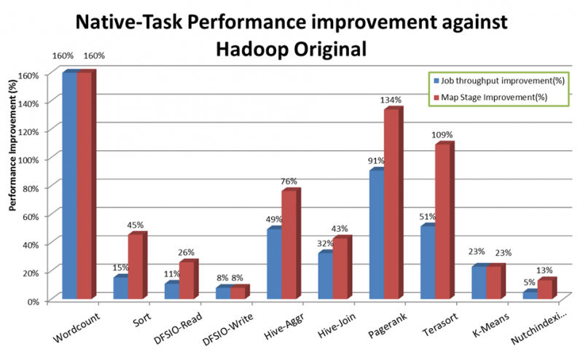
六，Hadoop MapReduce：native optimization

Slide 30
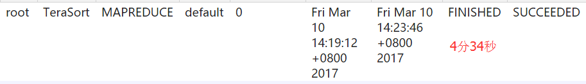
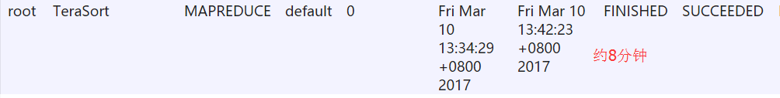
六，Hadoop MapReduce：native optimization
排序性能测试
hadoop jar /root/hadoop/share/hadoop/mapreduce/hadoop-mapreduce-examples-3.0.0-alpha2.jar terasort -Dmapreduce.map.output.collector.delegator.class=org.apache.hadoop.mapred.nativetask.NativeMapOutputCollectorDelegator -Dmapreduce.job.reduces=18 /tera­input /tera­output
hadoop jar /root/hadoop/share/hadoop/mapreduce/hadoop-mapreduce-examples-3.0.0-alpha2.jar terasort - Dmapreduce.job.reduces=18 /tera­input /tera­output

Slide 31
目录
一，Hadoop成长历史
二，Hadoop 3.0 新特性概览
三，Hadoop Common
四，Hadoop HDFS
五，Hadoop YARN
六，Hadoop MapReduce
七，Hadoop 3.0 vs Spark 2.1

Slide 32
七，Hadoop 3.0 vs Spark 2.1
1，Wordount对比：20G数据
spark-submit --master yarn --driver-memory 4G --executor-memory 2G --executor-cores 2 --num-executors 16 --class spark.base.scalacount spark-sca.jar hdfs://mycluster/aa hdfs://mycluster/ab
hadoop jar spark-sca.jar spark.base.javacount hdfs://mycluster/aa hdfs://mycluster/ac/ab
hadoop jar spark-sca.jar spark.base.javacount hdfs://mycluster/aa hdfs://mycluster/ac/ad -Dmapreduce.map.output.collector.delegator.class=org.apache.hadoop.mapred.nativetask.NativeMapOutputCollectorDelegator

Slide 33
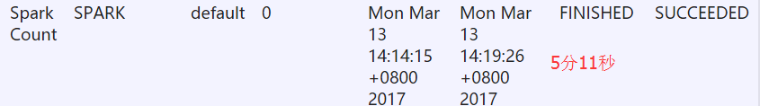
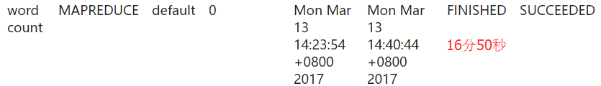
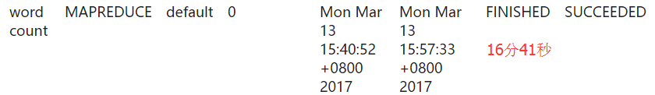
七，Hadoop 3.0 vs Spark 2.1
1，Wordount对比：20G数据
Spark
53%
MR
75%
MR（native）
75%

Slide 34
七，Hadoop 3.0 vs Spark 2.1
2，基于tpc-ds数据集的查询对比
Hive on MR vs hive on Spark
目前hive的最新版本不支持hadoop3.0

Slide 35
参考
http://hadoop.apache.org/docs/r3.0.0-alpha2/
http://hadoop.apache.org/docs/r3.0.0-alpha1/hadoop-project-dist/hadoop-common/release/3.0.0-alpha1/RELEASENOTES.3.0.0-alpha1.html
http://hadoop.apache.org/docs/r3.0.0-alpha2/hadoop-project-dist/hadoop-common/release/3.0.0-alpha2/RELEASENOTES.3.0.0-alpha2.html
http://geek.csdn.net/news/detail/77338
https://github.com/intel-hadoop/nativetask/tree/native_output_collector
https://hortonworks.com/blog/managing-cpu-resources-in-your-hadoop-yarn-clusters/
https://issues.apache.org/jira/secure/attachment/12666128/MR-2841benchmarks.pdf

Slide 36
抽取程序
1，整体流程
2，Hdfs和filesystem数据源的支持
1）文件系统和hdfs源的表设计方案
2）结构化数据的抽取开发方案，主要是表设计方案
3，历史数据压缩与存储方案

Slide 37
前端展示界面 && 任务提交控制台
UI && console
1，抽取元数据提交
2，定时任务提交
5，前端查询进行抽取状态和源数据展示
Mysql
Azkaban
元数据存储
任务调度
3，抽取元数据读取
4，启动抽取任务
HDFS存储
源数据

Slide 38
抽取程序
新数据源的支持
Filesystem（ext）
Hdfs
类似于flume，支持删除源数据和移动源数据
类似于关系型数据库，也就源数据不懂，根据修改时间来抽取增量
结构化数据的抽取方案
datax
压缩删除程序

